Slide 1
УПРАВЛЕНИЕ СВЯЗИ И МАССОВЫХ КОММУНИКАЦИЙ АЛТАЙСКОГО КРАЯ
Формирование
электронного правительства в
Алтайском крае
(подпункт «в» пункта 1 Указа Президента
Российской Федерации от 07.05.2012 № 601)
Шкляр Николай Николаевич,
начальник сектора развития отраслевой информатизации
Notes:
1

Slide 2
ФЕДЕРАЛЬНЫЙ ЗАКОН ОТ 27.07.2010
№ 210-ФЗ «ОБ ОРГАНИЗАЦИИ ПРЕДОСТАВЛЕНИИ ГОСУДАРСТВЕННЫХ И МУНИЦИПАЛЬНЫХ УСЛУГ»
– это первый законодательный акт в отечественной нормативной правовой базе, направленный, прежде всего, на обеспечение прав граждан при обращении в государственные и муниципальные органы. В данном федеральном законе заложены все основные направления оптимизации предоставлении государственных и муниципальных услуг, ключевые понятия и направления развития.

Slide 3
Действия, которые обеспечиваются заявителю в электронной форме
на Едином портале госуслуг
а) получение информации о порядке и сроках предоставления услуги;
б) запись на прием в орган (организацию), многофункциональный центр предоставления государственных и муниципальных услуг для подачи запроса о предоставлении услуги (далее - запрос);
в) формирование запроса;
г) прием и регистрация органом (организацией) запроса и иных документов, необходимых для предоставления услуги;
д) оплата государственной пошлины за предоставление услуг и уплата иных платежей, взимаемых в соответствии с законодательством Российской Федерации;
е) получение результата предоставления услуги;
ж) получение сведений о ходе выполнения запроса;
з) осуществление оценки качества предоставления услуги;
и) досудебное (внесудебное) обжалование решений и действий (бездействия) органа (организации), должностного лица органа (организации) либо государственного или муниципального служащего.

Slide 4
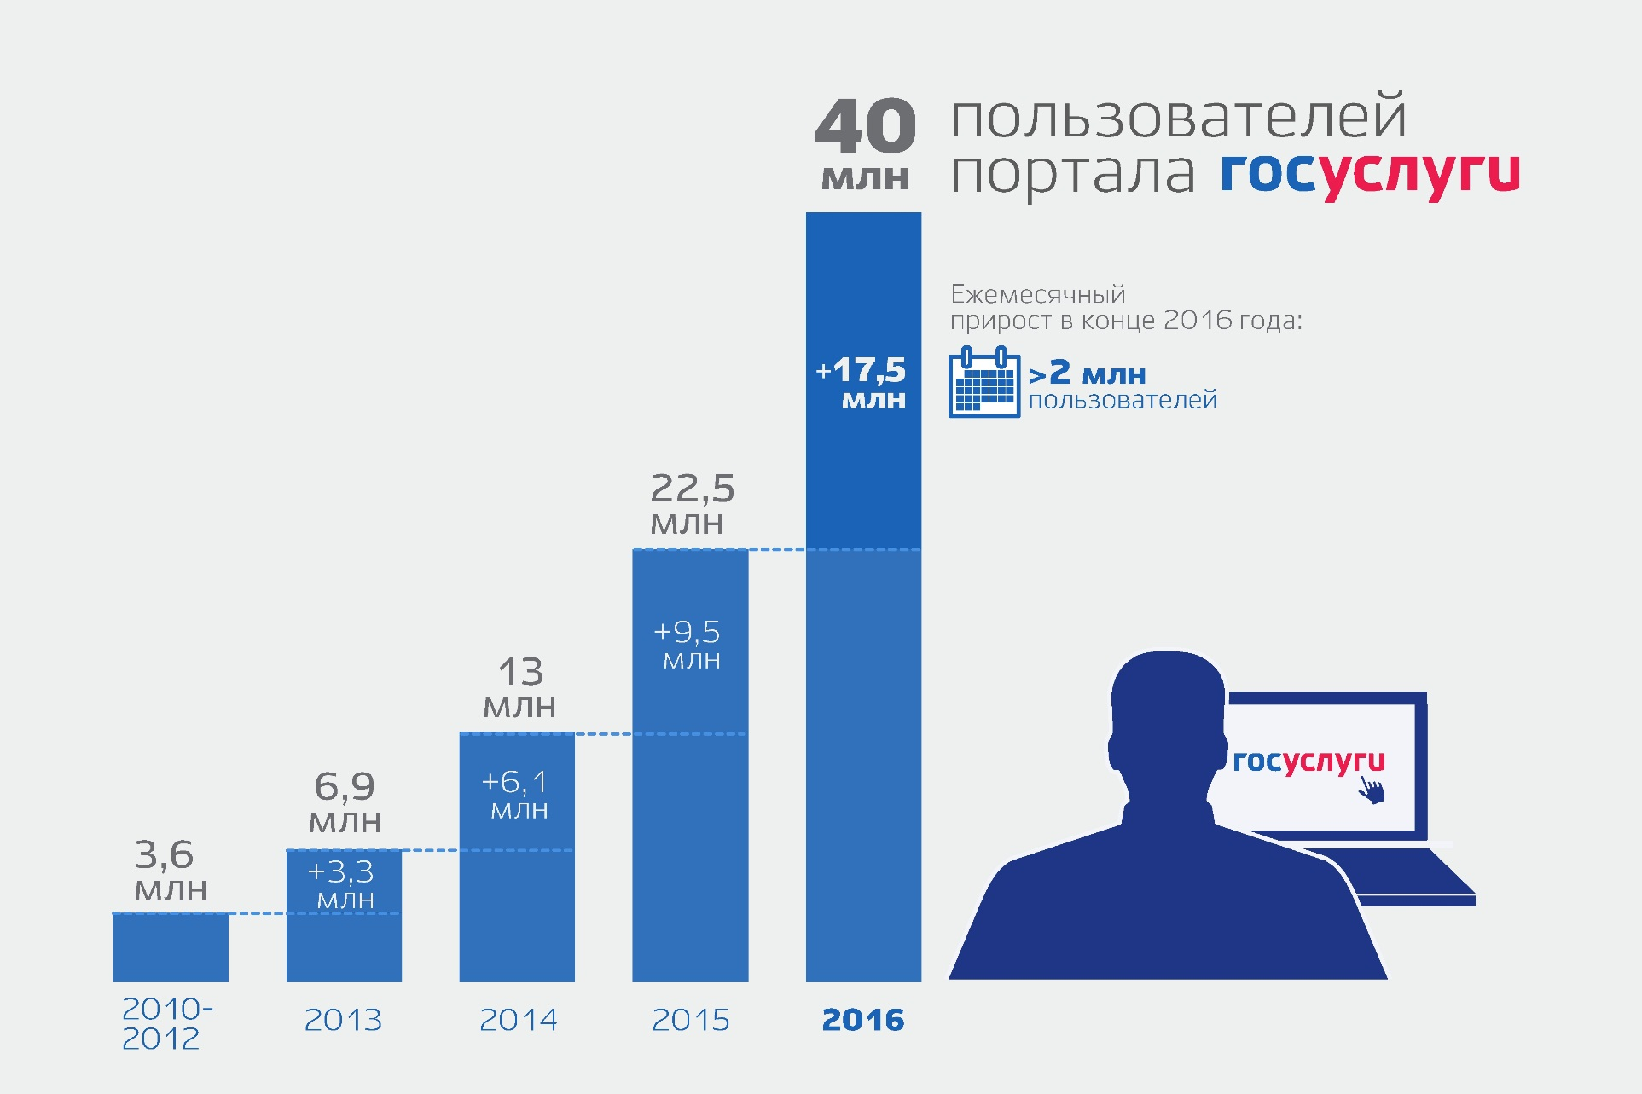
РАЗВИТИЕ ЭЛЕКТРОННОГО ПРАВИТЕЛЬСТВА В РФ
I полугодие 2017
– 50 млн.

Slide 5
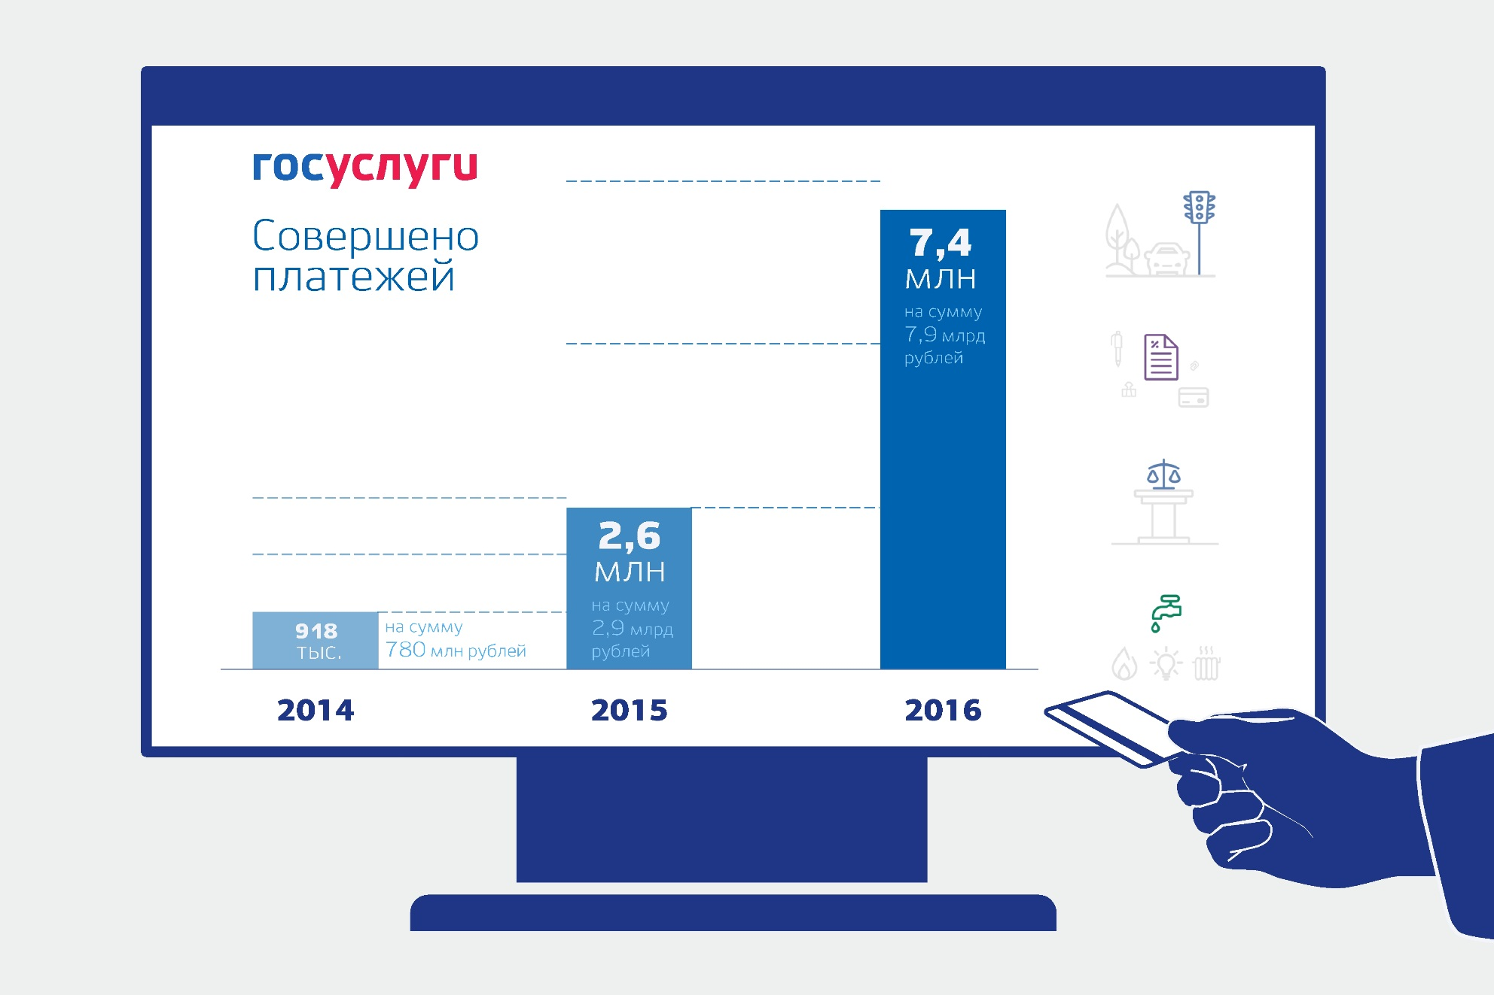
РАЗВИТИЕ ЭЛЕКТРОННОГО ПРАВИТЕЛЬСТВА В РФ
I полугодие 2017
– 4,5 млрд.

Slide 6
Динамика численности зарегистрированных на ЕПГУ в Алтайском крае
Год | Зарегистрировано пользователей на ЕПГУ | Процент от численности населения
2013 | 59248 | 2,95
2014 | 112202 | 5,59
2015 | 240077 | 11,96
2016 | 560754 | 29,9
2017 | 758547 | 39,1
Наиболее востребованные услуги
Назначение и выплата компенсации расходов на оплату жилого помещения и коммунальных услуг отдельным категориям граждан в Алтайском крае
Назначение и выплата ежемесячного пособия на ребенка
Назначение и выплата субсидии на оплату жилого помещения и коммунальных услуг
Выдача разрешения на установку и эксплуатацию рекламной конструкции
Выдача градостроительного плана земельного участка
Выдача выписки из похозяйственной книги, справок и иных документов

Slide 7
Реализация подпрограммы «Развитие информационного общества и формирование электронного правительства в Алтайском крае» на 2015-2020 годы
В Единой информационной системе Алтайского края зарегистрировано 2998 учетных записей для сотрудников органов власти, органов местного самоуправления, а также подведомственных им учреждений всех районов и городов края
(в конце 2015 года было зарегистрировано 2356 пользователя).
ЕИС Алтайского края обеспечивает возможность обработки заявлений, поступающих с ЕПГУ; позволяет получить в электронной форме 132 вида сведений от ФОИВ, 34 вида внутрирегиональных сведений.
 | 2014 г. | 2015 г. | 2016 г.
Количество поступивших запросов через ЕИС АК от ФОИВ | 58912 | 58611 | 12119
Количество направленных запросов через ЕИС АК | 98767 | 256082 | 313885
Notes:
Слово итоги убрать. По количеству пользователей ЕИС привести цифры 2015-2016 годов/
Обозначить количество поступивших от фоив запросов за 2014-2016
Долю межвед запросов показать по годам; и по краевым ведомствам топ3

Slide 8
Реализация подпрограммы «Развитие информационного общества и формирование электронного правительства в Алтайском крае» на 2015-2020 годы
Доля межведомственных запросов, направленных в электронном виде составляет 90%.
Лидеры по количеству отправленных электронных запросов через
Единую информационную систему Алтайского края среди РОИВ:
Министерство имущественных отношений Алтайского края – 13211;
Министерство природных ресурсов и экологии Алтайского края – 3007;
Министерство здравоохранения Алтайского края – 2209.
Обеспечена возможность обращения в электронном виде более чем за 170 услугами (с учетом подуслуг), предоставляемыми РОИВ и ОМСУ.
Notes:
Динамику заявлений с ЕПГУ показать 2014-2016
Количество зарегистрированных в ис контингент показать или план + детсады
По интернет-регистратуре цифры нужны + план по интеграции с ЕСИА
По центрам подтверждения дать цифру регистраций с начала этой работы в крае

Slide 9

Реализация подпрограммы «Развитие информационного общества и формирование электронного правительства в Алтайском крае» на 2015-2020 годы
Разработаны и согласованы с прокуратурой Алтайского края типовые (модельные) административные регламенты по 40 муниципальным услугам.
Год | Кол-во ЦО | Численность жителей Алтайского края, зарегистрированных на ЕПГУ | Процент жителей, зарегистрированных на ЕПГУ (от 14 лет) | Доступность ЦО населению
2014 | 8 | 207140 | 10,32 | 1 ЦО на 247448 чел.
2015 | 143 | 345105 | 17,20 | 1 ЦО на 13843 чел
2016 | 334 | 567524 | 28,70 | 1 ЦО на 6469 чел.
2017 | 407 | 648532 | 37,20 | 1 ЦО на 5415 чел.
МФЦ АЛТАЙСКОГО КРАЯ – 39 % подтвержденных пользователей ЕПГУ

Slide 10

Популяризация электронной формы предоставления государственных и муниципальных услуг
Публикуются информационные и тематические статьи в печатных
и электронных СМИ (в том числе более чем в 70 муниципальных изданиях), а также на официальных сайтах ОИВ Алтайского края.
Размещены объявления в пунктах оказания государственных
и муниципальных услуг.
Проводятся мастер-классы по обучению населения работе с ЕПГУ.
Изготовлены и распространены полиграфические материалы.
Notes:
Скрины полиграфии и роликов и билбордов
Скрины с амика и алтапресса

Slide 11
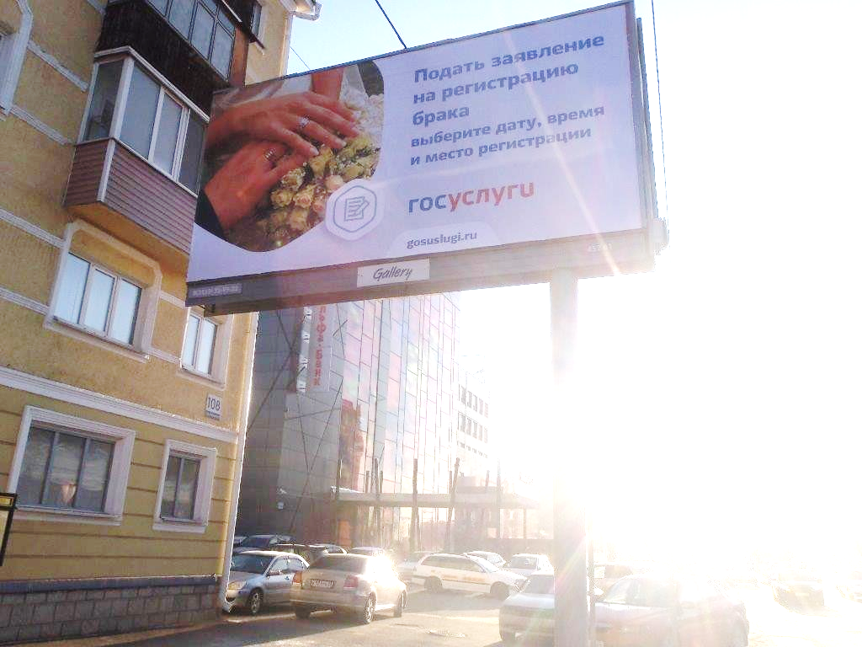
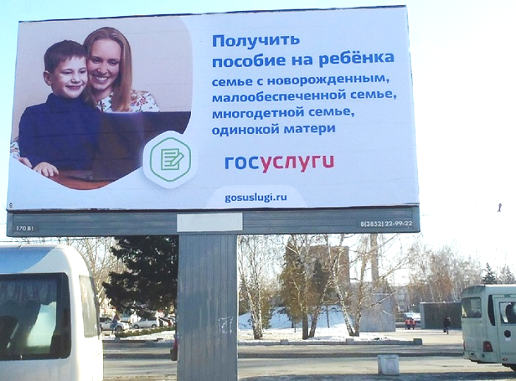
Популяризация электронной формы предоставления государственных и муниципальных услуг
Обеспечена ротация рекламных роликов из репозитория Минкомсвязи на региональном телеканале Катунь24.
Изготовлены и размещены на территории края билборды, содержащие информацию о получении услуг на ЕПГУ.
На официальных сайтах ОИВ и ОМСУ Алтайского края размещены баннеры, с переходом на ЕПГУ, созданы специальные тематические разделы.
Notes:
Скрины полиграфии и роликов и билбордов
Скрины с амика и алтапресса

Slide 12
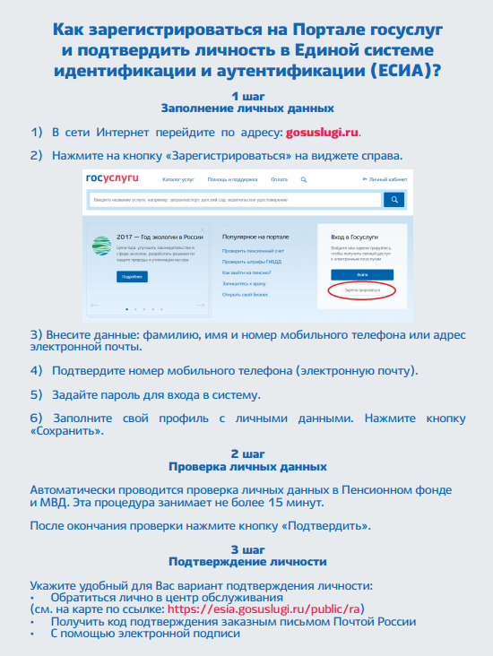

Slide 13
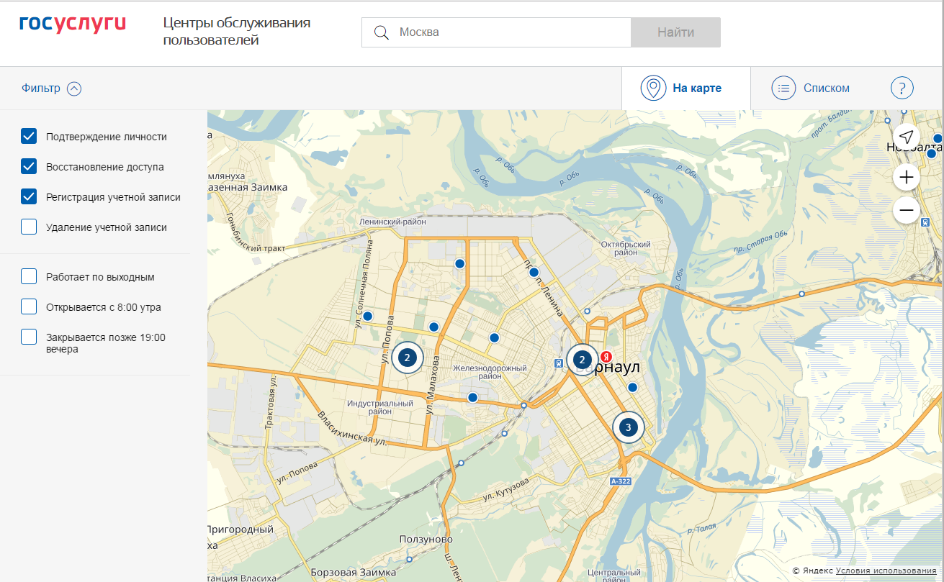
Код активации можно получить заказной почтой либо в ближайшем центре обслуживания, осуществляющем подтверждение личности пользователей ЕСИА. На сегодняшний день в Алтайском крае открыто более 350 таких центров. Их перечень, информация о местонахождении и графике работы размещена на портале госуслуг: https://www.gosuslugi.ru/help/address.

Slide 14
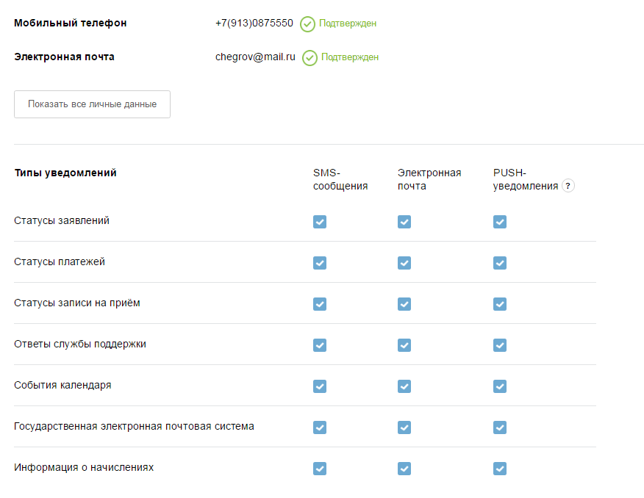

Slide 15

C 1 января текущего года граждане, заказавшие загранпаспорт через портал госуслуг, получают 30-процентную скидку на оплату госпошлины. Так, госпошлина за паспорт нового поколения составит 2450 рублей для взрослого (вместо 3,5 тыс. руб.) и 1050 рублей для ребенка (вместо 1,5 тыс. руб.).
Справку об отсутствии (наличии) судимости можно получить в электронном виде
С начала текущего года для пользователей портала госуслуг добавилось 28 федеральных услуг, которые могут оказываться в электронном виде. В частности, услуги ПФР - установление страховых пенсий и пенсий по государственному пенсионному обеспечению, МВД - выдача разрешения на хранение оружия и (или) патронов; осуществление миграционного учета в Российской Федерации и другие.
Решение о предоставлении справки в виде электронного документа связано с ее популярностью среди граждан РФ. В 2016 году справку заказали 3,8 миллиона человек, 656 тысяч из них заказали ее в электронном виде через ЕПГУ

Slide 16

Бесплатное приложение ПФР, доступное для платформ iOS и Android, дает возможность владельцам мобильных устройств воспользоваться ключевыми функциями, которые представлены в Личном кабинете на сайте Пенсионного фонда. С помощью приложения жители Алтайского края могут получить сведения о состоянии своего счета в ПФР: о накопленных пенсионных баллах и стаже, о назначенной пенсии или социальной выплате, размере материнского капитала, истории своих обращений в ПФР

Slide 17
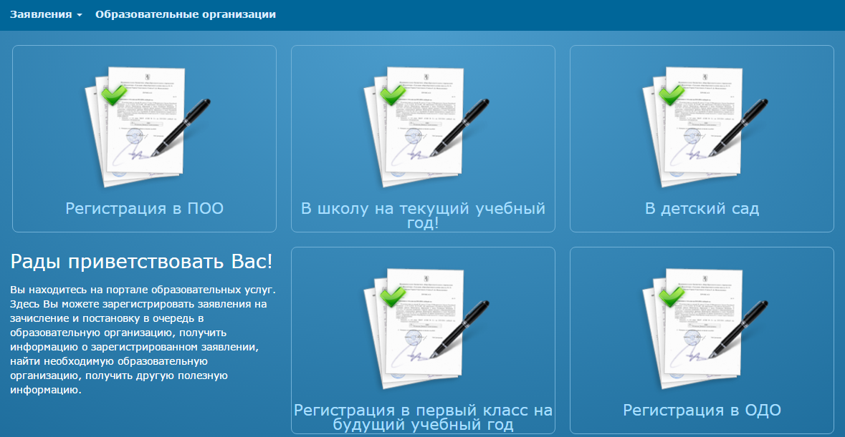
Для удобства родителей, чьи дети готовятся стать школьниками, в образовательных учреждениях края внедряется сервис, позволяющий подавать заявление о зачислении ребенка в первый класс в электронном виде.
В настоящее время такая возможность уже реализована во всех школах г. Заринска, Бийского и Немецкого национального районов, в барнаульских гимназиях г. Барнаула № 74 и № 79, а также в двух краевых школах «Алтайский краевой педагогический лицей-интернат» и «Алтайская школа-интернат с первоначальной летной подготовкой имени Героя Советского союза К.Г. Павлюкова». Согласно планам профильного ведомства, к 2018 году на электронный прием заявлений перейдут все школы края.
Подать заявление в первый класс, а также ознакомиться с порядком зачисления в образовательные учреждения в электронном виде можно на портале образовательных услуг Алтайского края: «Е-услуги. Образование», https://eso.edu22.info/, вход в который осуществляется через Личный кабинет портала госуслуг. Поэтому до подачи заявления необходимо предварительно зарегистрироваться на gosuslugi.ru.

Slide 18
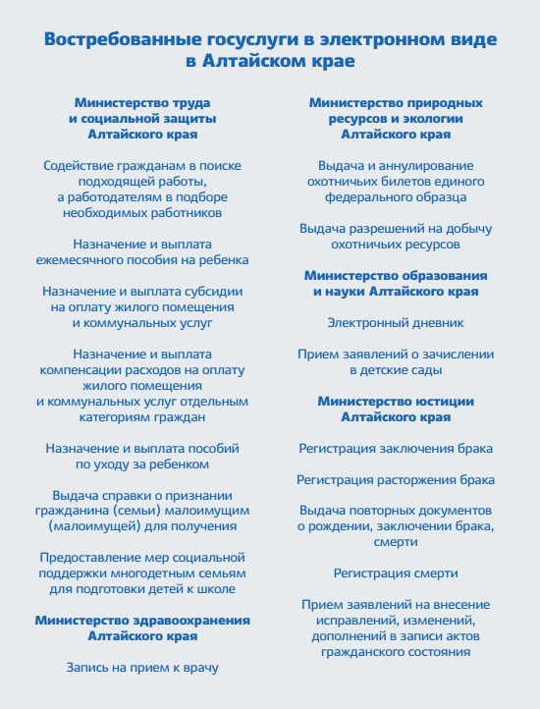

Slide 19
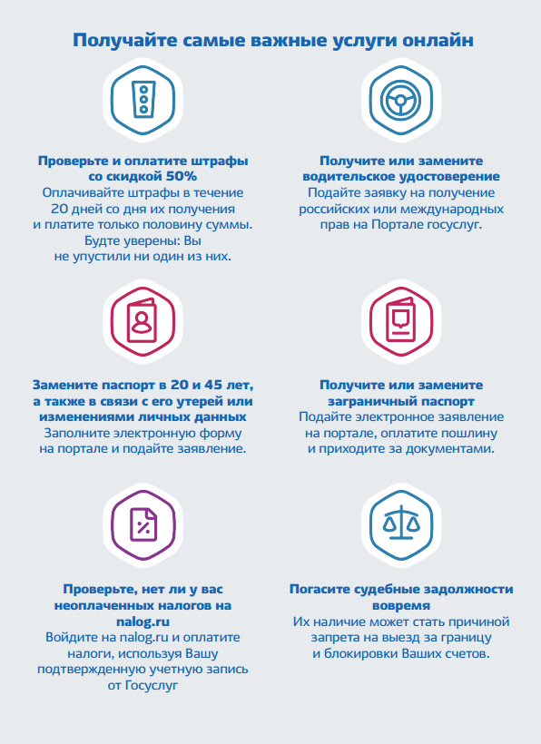

Slide 20
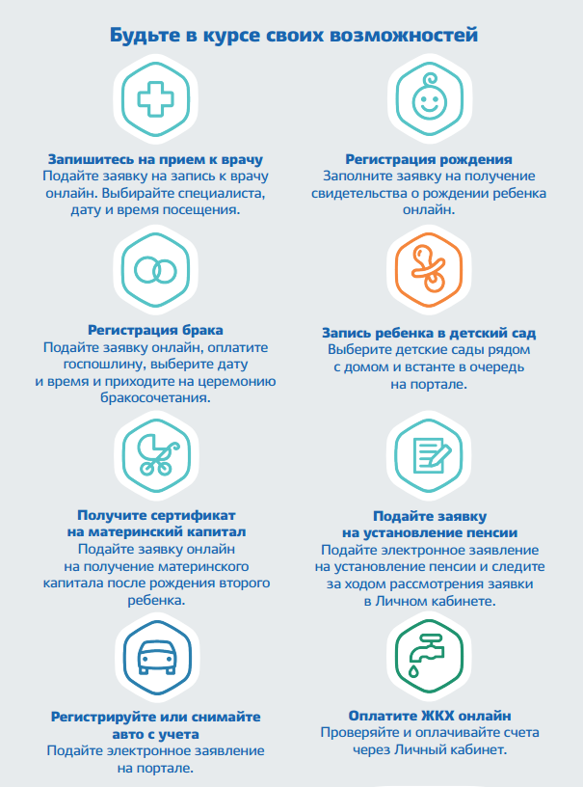

Slide 21
БЛАГОДАРЮ ЗА ВНИМАНИЕ
inform22.ru
oepak22.ru

